Slide 1
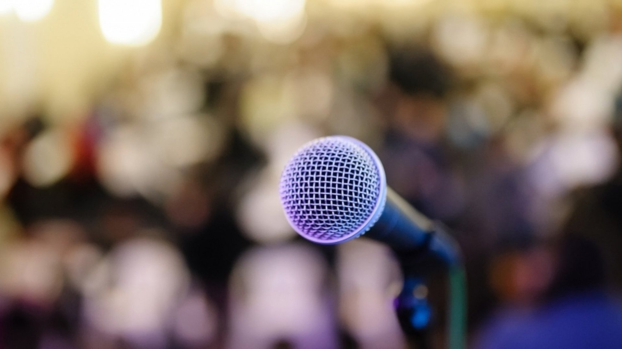
Ranskan kielen fonetiikan tärkeimmät säännöt

Slide 2
Suurin osa ranskankielisistä kirjaimista on usein ei äännetä.
Ja yleensä nämä eivät ole poikkeuksia, vaan sääntöjä.
beau est hôtel parler Jean main boulot

Slide 3
Kieliopillinen paino on aina sanan viimeisellä tavulla.
Salut! Bravo!
Paris Marie

Slide 4
Huomattavia ranskan äänteellisiä ominaisuuksia ovat
uvulaarinen r eli niin sanottu kurkku-r,
nasalisoidut vokaalit sekä eräät fonologiset prosessit.
rue Paris Tour Eiffel Robert
Anton enfant bon Martin

Slide 5
Tunnetuin ranskan äänne.
/r/
rorapide, tortue, brune, triste, mur, sport, renard, porte, tarte, propre

Slide 6
Nenän vokaalit. Lausutaan nenässä, mutta konsonantteja n / m ei lausuta.
/ɑ̃/ flan blanc enfant entre
/ɔ̃/ bon pompon
/ɛ̃/ vin saint

Slide 7
ch = /ʃ/
chef, chez, Chine, chute, charme, machine, cheval, tache, pêche, ruche, bûche
Michel cherche le chat.

Slide 8
НSanojen lopussa kirjaimia ei äännetä:
e, s, t, d, z, x.
île, pie, mine, prime, Marie, livre, maladie, il attire, il limite, primitive
pris, mis, mes, tes, ses, les, des, pas, tas, bas, amis
lit, écrit, offert, il dit, il met, rat, soldat, sport, petit
nid, renard
riz, nez, avez
prix

Slide 9
H -kirjainta ei koskaan äännetä.
hippie, il habite, trahi, harpe, hybride, hydrate, harpiste, herbe

Slide 10
e-švaa- /ə / vokaali on epämääräinen, heikosti ääntyvä vokaali, joka suomalaisen korviin saattaa kuulostaa ö:n tapaiselta
me te ne le ce de
petit
Deville

Slide 11
é = /e/ puolisuppea
fée, bébé, café, école, étudie, récit, télé, été, écrire, littérature, préféré
Cécile déteste le café.
Le bébé de Pépé a le nez épaté.

Slide 12
è ê ë = /ɛ/
très, près, après, frère, père, mère, poète, crème, problème, modèle
fête, bête, rêve, crêpe, forêt, fenêtre, Noël
C'est le père de Pierre.
Le Noël est ma fête préférée.

Slide 13
C - kuulostaa kuten /s/
g - kuulostaa kuten /ʒ/
kun niiden jälkeen on kirjaimet e, i, y
ce, cela, ici, cerise, Lucie, cette, merci,
Cypre, place, police
plage, image, page, cage, fromage,
girafe, gymnaste, dommage

Slide 14
Muuten c ja g luetaan kuten /k/ ja /g/
carotte, classe, copine, lecture, carte, abricot, crocodile, spectacle
gomme, grippe, guitare, glace, tigre, gris, grave, regarde, galope

Slide 15
Ç = /s/
Ça va!
garçon leçon

Slide 16
S kuten /s/, mutta vokaalien välissä on /z/
sol, vaste, solide, tasse, lisse, passe
La tasse est sur la table.
mutta
rose, vase, valise, pose, Basile, Lise, amuse, Denise
La valise est solide. Rosine arrose la rose.

Slide 17
j = /ʒ/
jupe, pyjama, objet, juste, justice, jolie, trajet, jette
C'est la jupe de Julie.

Slide 18
ph = /f/
téléphone, trophée, sophisme, aphorisme, photographe, philosophie, phosphore
Philippe est photographe.

Slide 19
gn = /ɲ/
champignon, magnétophone, digne, vigne, signal,
compagnon, gagner, accompagner
Va à la campagne.

Slide 20
il ill = /ij/
fille, famille, travail, soleil, médaille,
Je travaille en Marseille.

Slide 21
qu = /k/
qui, que, quatre, quel, coquette, perroquet, paquet, magique, chaque, comique

Slide 22
ai ei = /ɛ/
beige, neige, seize, treize, reine, veine, verveine, baleine, Seine, Madeleine
mais, lait, air, aise, chaise, fraise, claire, paire, faire, salaire, aider, capitaine
Je sais.

Slide 23
au eau = /o/
haut, chaud, aube, gauche, pauvre, aussi, chausser, sauce, maudir, restaurer
eau, beau, peau, veau, seau, plateau, cadeau, gâteau, tableau, bateau, bureau
Le bateau est beau.
Je vais au cinéma.

Slide 24
ou = /u/
cour, poule, boule, soupe, mouche, courir, ouvrir, trouver, jouer, sourire, tour
Où vous voulez écouter ça?

Slide 25
oeu eu = /œ / puolivalja, kuten suomen ö
coeur, soeur, oeuvre, manoeuvre, oeuf, boeuf
neuf, fleuve, pleurer, amateur, graveur, rédacteur, visiteur, directeur, acteur
Quelle heure est-il?
Il est deux heures.

Slide 26
oi = /wɑ/ puolivokaali
moi, toi, trois, soir, oiseau, roi, bois, trottoir, froid, voici, voiture, joie, noir, fois
Le soir est froid.

Slide 27
y = /i/
stylo, syllabe, Yvette, Yvonne

Slide 28
u = /ɥ/ suppea, kuten suomen y
but une tu
Lucie est brune.

Slide 29
ui= [ɥi] puolivokaali
puis nuit gratuit fuire huile
Je suis avec lui.

